Slide 1


Debian —
— это операционная система на базе Linux. Один из самых старых и надёжных дистрибутивов.

Slide 2
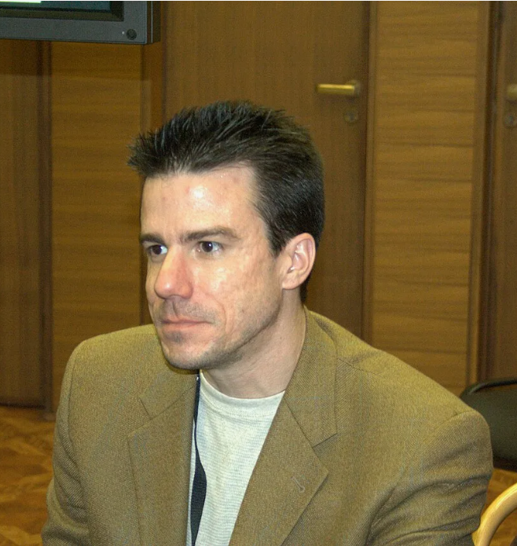
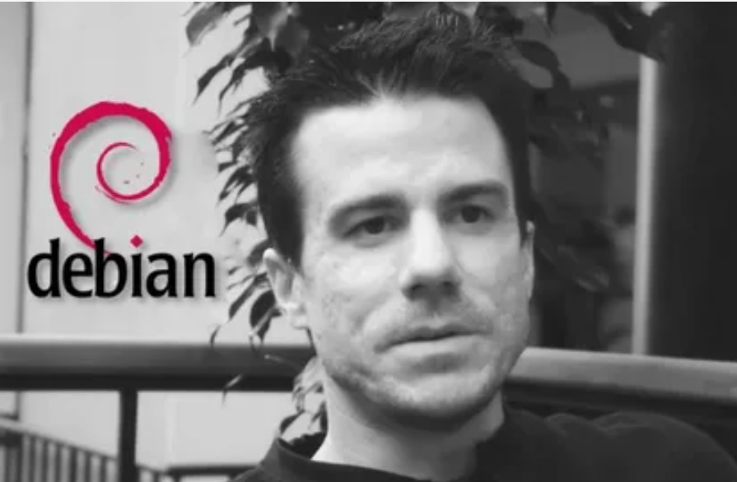
История создания
Был придуман американским студентом в 1993 году.
Изначально являлся личным проектом.

Slide 3
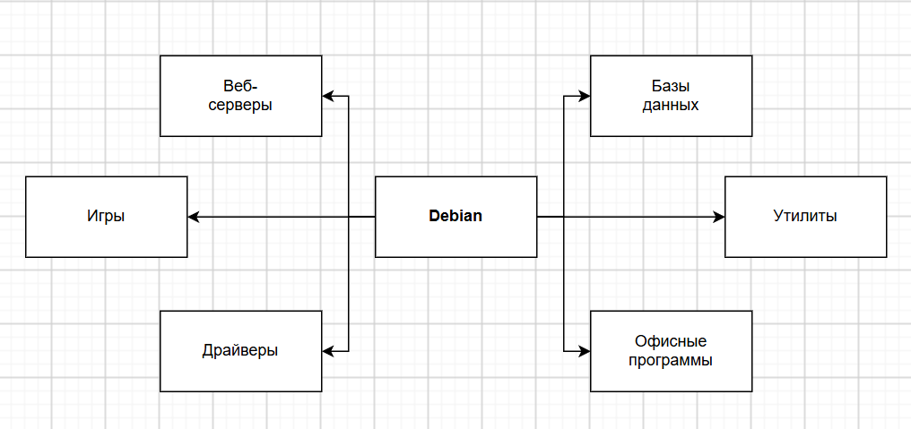
Основная идея
Собрать все программы в одном месте.
Цельный дистрибутив, который легко поставить и обновлять.
Открытое принятие решений.

Slide 4
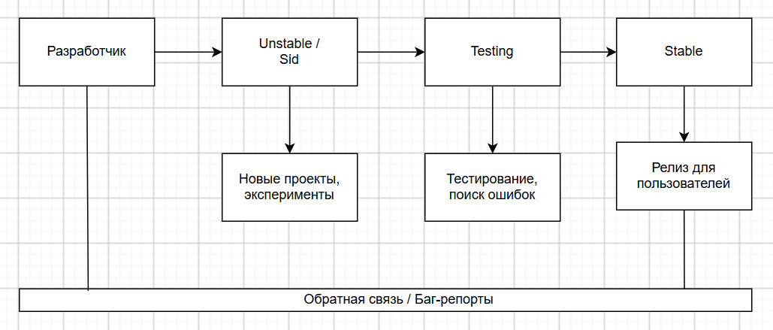
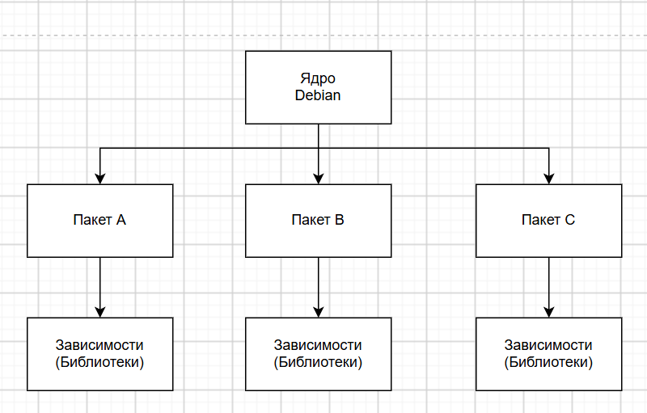
Основы разработки
Устроена вокруг пакетов, за каждый из которых отвечает свой специалист.
Вся работа идёт в нескольких параллельных ветках.
Простая логика движения пакетов.

Slide 5
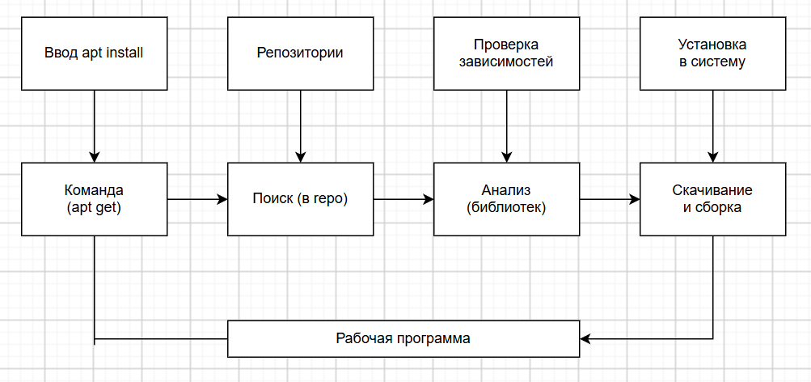
Система управления пакетами
В основе лежит пакетный менеджер APT.
Он сам находит её в репозиториях, проверяет, какие нужны библиотеки, скачивает всё необходимое и ставит в правильном порядке.
Это работает через файл с настройками.

Slide 6
Основные плюсы и минусы
Стабильность.
Огромный репозиторий.
Полная доступность.
Новые версии программ приходят с большим опозданием.
Некоторые программы и драйверы не входят в официальный репозиторий из-за лицензионных ограничений.

Slide 7

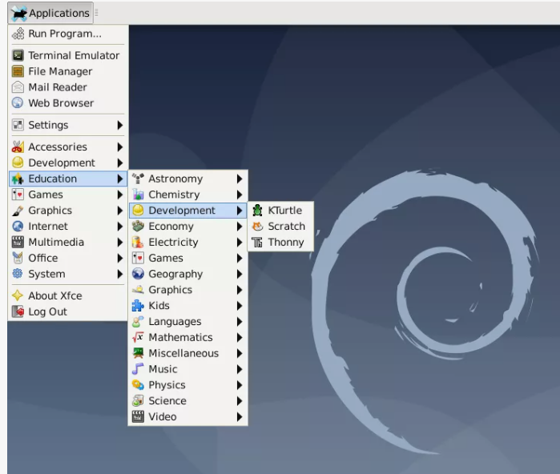

Где применяется?
Веб-серверы (Nginx, Apache).
Базы данных (PostgreSQL, MariaDB).
Образовательные проекты (Debian Edu).
Основа для других систем (Ubuntu, Linux Mint).

Slide 8
Спасибо за внимание!

